Slide 1
Informatika va AT
9
sinf
Mavzu: Sonlarni bir sanoq sistemasidan boshqa sanoq sistemasiga o‘tkazish

Slide 2
Reja:
1
2
3
4
Sonlarni o‘nlik
sanoq sistemasidan boshqa sanoq sistemasiga
o‘tkazish
Sonlarni boshqa
sanoq sistemasidan o‘nlik sanoq
sistemasiga
o‘tkazish

Slide 3
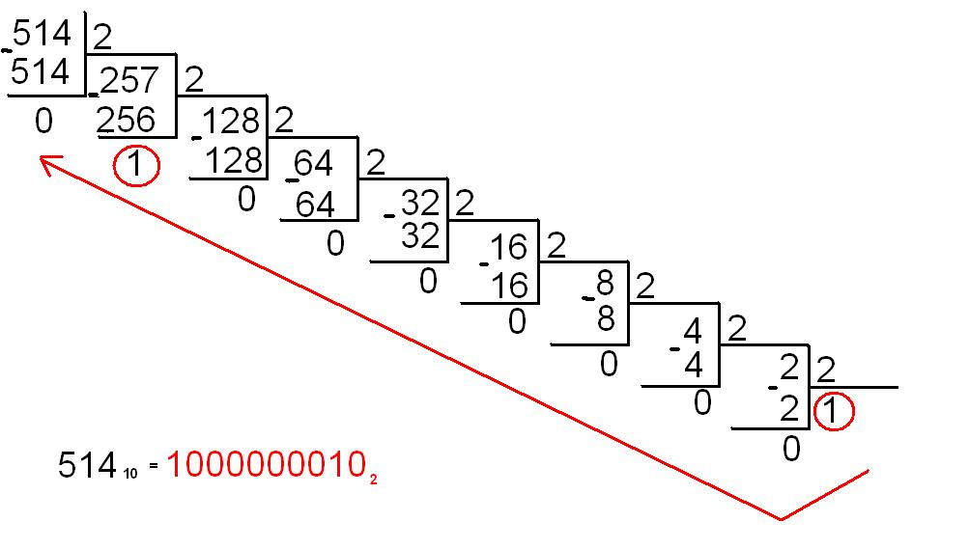
10 lik sanoq sistemasidan ikkilik sanoq sistemasiga o‘tkazish
O‘nlik sanoq sistemasida berilgan 514 sonini ikkilik sanoq sistemasiga o‘tkazish uchun quyidagi bo‘lish ketma-ketligi bajariladi:
514₁₀=x₂
Notes:
Bunda hosil bo’layotgan har bir bo’linma 2 raqamiga bo’lib boriladi. Bo’lish amali 2dan kichik son hosil bo’lgunicha bajariladi.Oxirgi bo’linmadan yuqoriga tomon hosil bo’gan qoldiqlar ketma-ket yozib boriladi. Natijada 514 sonining ikkilik sanoq sistemasidagi qiymati hosil bo’ladi.

Slide 4
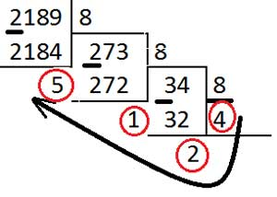
10 lik sanoq sistemasidan sakkizlik sanoq sistemasiga o‘tkazish
O‘nlik sanoq sistemasida berilgan 2189 sonini ikkilik sanoq sistemasiga o‘tkazish uchun ham yuqoridagi kabi bo‘lish ketma-ketligi bajariladi.
2189₁₀=x₈
Javob:
2189₁₀=4215₈
Notes:
Bunda hosil bo’layotgan har bir bo’linma 8 raqamiga bo’lib boriladi. Bo’lish amali 8dan kichik son hosil bo’lgunicha bajariladi.Oxirgi bo’linmadan yuqoriga tomon hosil bo’gan qoldiqlar ketma-ket yozib boriladi. Natijada 4215 sonining ikkilik sanoq sistemasidagi qiymati hosil bo’ladi.

Slide 5
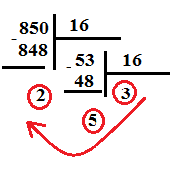
10 lik sanoq sistemasidan o‘n oltilik sanoq sistemasiga o‘tkazish
O‘nlik sanoq sistemasida berilgan 850 sonini o‘n oltilik sanoq sistemasiga o‘tkazish uchun ham yuqoridagi kabi bo‘lish ketma-ketligi bajariladi.
850₁₀=x₁₆
Javob: 850₁₀=352₁₆

Slide 6
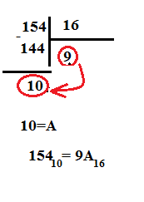
10 lik sanoq sistemasidan o‘n oltilik sanoq sistemasiga o‘tkazish
O‘nlik sanoq sistemasida berilgan 154 sonini o‘n oltilik sanoq sistemasiga o‘tkazish uchun ham yuqoridagi kabi bo‘lish ketma-ketligi bajariladi.
154₁₀=x₁₆
Javob: 154₁₀=9A₁₆

Slide 7
Ikkilik sanoq sistemasidan o‘nlik sanoq sistemasiga o‘tkazish
$$N={α_{1}q}^{n−1}+{α_{1}q}^{n−1}+{α_{3}q}^{n−3}+⋯+{α_{n−1}q}^{1}+{α_{n}q}^{0}$$
$$α_{1}α_{2}α_{3}α_{n−1}α_{n}−berilgan son; n−raqamlari soni,$$
$$q−sanoq sistema asosi.$$
1-misol. ${1011,10}_{2}$ ikkilik sanoq sistemasida berilgan ushbu sonni o‘nlik sanoq sistemasiga o‘tkazish jarayonini ko‘rib chiqamiz. Bu yerda ${q=2, α}_{1}=1, α_{2}=0,α_{3}=1,α_{4}{=1, α}_{5}=1, α_{6}=0;n=6$qiymatlarga ega. Berilgan sonning butun va kasr qismlari alohida qoida bo‘yicha yoziladi:
$$N={1∙2}^{3}+{0∙2}^{2}+{1∙2}^{1}+{1∙2}^{−1}+{0∙2}^{−2}={11,5}_{10}$$
Javob: ${1011,10}_{2}={11,5}_{10}$

Slide 8
Sakkizlik sanoq sistemasidan o‘nlik sanoq sistemasiga o‘tkazish
2-misol.
${12357}_{8}$ sakkizlik sanoq sistemasida berilgan ushbu sonni o‘nlik sanoq sistemasiga o‘tkazish jarayonini ko‘rib chiqamiz. Bu yerda ${q=8, α}_{1}=1, α_{2}=2,α_{3}=3, α_{4}{=5, α}_{5}=7,n=5$qiymatlarga ega.
$$N={1∙8}^{4}+{2∙8}^{3}+{3∙8}^{2}+{5∙8}^{1}+{7∙8}^{0}={5359}_{10}$$
Javob: ${12357}_{8}$ $={5359}_{10}$

Slide 9
O‘n oltilik sanoq sistemasidan o‘nlik sanoq sistemasiga o‘tkazish
3-misol.
${1AB5F}_{16}$ o‘n oltilik sanoq sistemasida berilgan ushbu sonni o‘nlik sanoq sistemasiga o‘tkazish jarayonini ko‘rib chiqamiz. Bu yerda
${q=16, α}_{1}=1, α_{2}=A,α_{3}=B, α_{4}{=5, α}_{5}=F, n=5,$qiymatlarga ega.
$$N={1∙16}^{4}+{A∙16}^{3}+{B∙16}^{2}+{5∙16}^{1}+{F∙16}^{0}=={1∙16}^{4}+{10∙16}^{3}+{11∙16}^{2}+{5∙16}^{1}+{15∙16}^{0}={109407}_{10}$$
Javob : ${1AB5F}_{16}$ $={109407}_{10}$

Slide 10
Mustaqil bajarish uchun topshiriq:
1-misol.
205₈=X₁₀
2-misol.
726₁₀=X₈
3-misol.
2A24₁₆=X₁₀
4-misol.
10101,101₂=X₁₀
5-misol.
234₁₀=X₂
6-misol.
974₁₀=X₁₆

